Slide 1
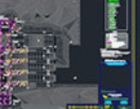
מציאת בעיות בקבצי מודדים
המרכז למיפוי ישראל
אגף טכנולוגיות

Slide 2
מבוא
במסגרת המעבר של מפ"י למערכת הטופוקד, והטמעתן של מערכות חדשות לקריאת קבצי מודדים בפורמט DWG, נוצר הצורך לבקר את מפות המודדים, כך שאלו יתאימו בפן המקצועי (שדות, ישויות, מיקום) והן בפן הגאומטרי (וורטקסים צמודים, קשתות וכדומה) למערכת התמרת קבציי dwg ל- GIS של מפ"י.
בשביל לעמוד במשימה זו, פותחה באגף טכנולוגיות כלי לאיתור ופתירת בעיות אלו, בנוסף, נשכרה חברת טלדור כדי להוות נציגת שירות אל מול המודדים.
מפ"י
אגף טכנולוגיות

Slide 3
כלי למציאת בעיות בקבצי CAD (גרסה )
מה נעשה כדי להקל על מציאת הבעיות בקבצי המודדים?

Slide 4
מבנה התיקייה
Templates
Temp.gdb
TEMP.aprx
Temp
Errors_Check.csv
Pro_Engine.py
Results DWG
Toolbox.tbx

Slide 6
מה הכלי עושה?
בגרסה החדשה, הכלי יקבל את קובץ המודד ויחזיר שני פלטים:
1) PDF המכיל דו"ח ויזואלי ודו"ח מילולי בשני עמודים נפרדים. (נשלח למודדים)
2) GDB עם השכבות הרלוונטיות (לשימוש פנימי)

Slide 7

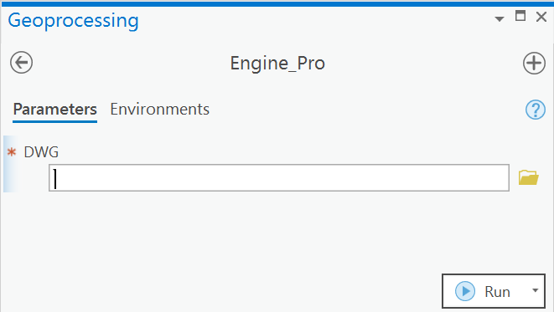
דרך שימוש בכלי:
א) לחיצה על הכלי-
ב) הכנסת ה-DWG
ג) לחיצה על RUN
ד) שליחת הקבצים למודדים

Slide 8
פלט ה-PDF אשר נשלח למודדים
1) בעמוד הראשון: דו"ח וויזואלי
קובץ לא תקין
קובץ תקין

Slide 9
פלט ה-PDF אשר נשלח למודדים
2) בעמוד השני, דו"ח מילולי עם פתרונות בעברית
 | Error | Type | Hebrew_solving
E_BLOCK_3 | at block layers, there is bad Character in fields: ['-',' " ','.'] | Critical | השכבה מכילה בלוק שבאחד משמות השדות בו נמצא תו שאינו חוקי, למשל: רווח, נקודה, גרשיים, מקף עליון, קו נטוי לדוגמה: - " /.
E_BLOCK_3 | at block layers, there is bad Character in fields: ['-',' " ','.'] | Critical | השכבה מכילה בלוק שבאחד משמות השדות בו נמצא תו שאינו חוקי, למשל: רווח, נקודה, גרשיים, מקף עליון, קו נטוי לדוגמה: - " /.
E_BLOCK_5 | No Features Found in Block: DEC_AREA_TBL |  | יש לבנות שכבה בשם DEC_AREA_TBL ולהזין ערכים מספריים בשדה הגושים והחלקות
E_Annotation | there is long text in field, more then 254 Characters | Critical | אחד השדות מכיל מלל ארוך מהמותר, יש לקצר אותו למתחת מ-254 תווים
E_Annotation_2 | There is MText in layers, plz change to text |  | הקובץ מכיל ישות מסוג MTEXT, נא למחוק אותה ולהחליפה בTEXT מסוג רגיל

Slide 10
Error_ID | שגיאה ודרך פתרון
E_Version_1 | גרסת האוטוקד אינה נכונה, יש לשמור את הקובץ בגרסה 2004
E_Version_2 | גרסת האוטוקד אינה נכונה, יש לשמור את הקובץ בגרסה 2004
E_FC_1 | קיימת שגיאה קריטית בקובץ, נא להפנות את הקובץ לבדיקה מעמיקה מול מפ"י דרך מרכז התמיכה.
E_BLOCK_1 | יש למחוק בלוקים מחוץ למסגרת ההדפסה M1300
E_BLOCK_2 | נא למחוק או להזיז את הבלוקים בקואורדינטות (0,0)
E_BLOCK_3 | השכבה מכילה בלוק שאחד משמות השדות בו נמצא תו שאינו חוקי, למשל: רווח, נקודה, גרשיים, מקף עליון, קו נטוי לדוגמה: - " /.
E_BLOCK_7 | בלוקים לא עוברים
E_BLOCK_8 | יש להדליק את השכבות לפני שמירת הקובץ
E_Declaration_1 | קיימים מספר בלוקים ב- Declaration, יש למחוק את הבלוקים המיותרים, חשוב לוודא שיש ב-Declaration את השדות המתאימים
E_Declaration_2 | נא למקם את בלוק ה- Declaration בתוך מסגרת M1300
E_Declaration_3 | יש להזיז את בלוק ה-Declaration לאזור העבודה (בתחום שכבת M1300)
E_Declaration_4 | חסרים נתונים קריטים בבלוק של הצהרת המודד (Declaration), יש למלא את השדות SURVEYOR\ACCURACY_VER\ACCURACY_HOR
E_Declaration_5 | בשכבת Declaration יש להזין את הערכים לפי מבנה - שנה: YYYY חודש: MM יום: DD
פירוט ההתראות בדו"ח :

Slide 11
Error_ID | שגיאה ודרך פתרון
E_Declaration_6 | בשכבת Declaration יש להזין רק ערכים מספריים ע"פ מבנה - שנה: YYYY חודש: MM יום: DD
E_Declaration_7 | נמצאה שכבה של declaration אבל היא ריקה, יש להוסיף בלוק של הצהרת מודד
E_Declaration_8 | יש לייצר מחדש את בלוק ה- Declaration, ולמלא את השדות בבלוק
E_1200_1 | לא נמצא שכבה M1200, נא לייצר שכבה M1200 עם פוליגון סגור דו מימדי
E_1200_2 | נא לוודא שקיים פוליגון סגור יחיד בשכבה M1200, ולמחוק את שאר הפוליגונים בשכבה זו
E_1200_3 | יש לייצר מחדש את הפוליגון M1200 עם הדגשים הבאים: 1. פוליגון סגור 2. ללא קשתות 3.ללא נקודות שיושבות אחת לשניה (מרחק של פחות מסנטימטר)
E_1200_4 | יש לוודא סגירת פוליגון בשכבות M1200 ושכבה M1300
E_1300_1 | לא נמצא שכבה M1300, נא לייצר שכבה סגורה בשם M1300
E_1300_2 | נא לוודא שקיים פוליגון סגור יחיד בשכבה M1300, ולמחוק את שאר הפוליגונים בשכבה זו
E_1300_3 | יש לייצר מחדש את הפוליגון M1300 עם הדגשים הבאים: 1. פוליגון סגור 2. ללא קשתות 3.ללא נקודות שיושבות אחת לשניה (מרחק של פחות מסנטימטר)
E_Curves | פוליגון בשכבה M1300 או M1200 מכיל קשתות, יש למחוק את הקשת ולייצר את תחום בעבודה מחדש באמצעות קווים.
E_Annotation | אחד השדות מכיל מלל ארוך מהמותר, יש לקצר אותו לפחות מ-254 תווים
E_Annotation_2 | הקובץ מכיל ישות מסוג MTEXT, נא למחוק אותה ולהחליפה בTEXT מסוג רגיל
E_CRS_1 | קואורדינטות לא מתאימות, יש לשנות את מערכת הקואורדינטות של הקובץ
פירוט ההתראות בדו"ח :

Slide 12
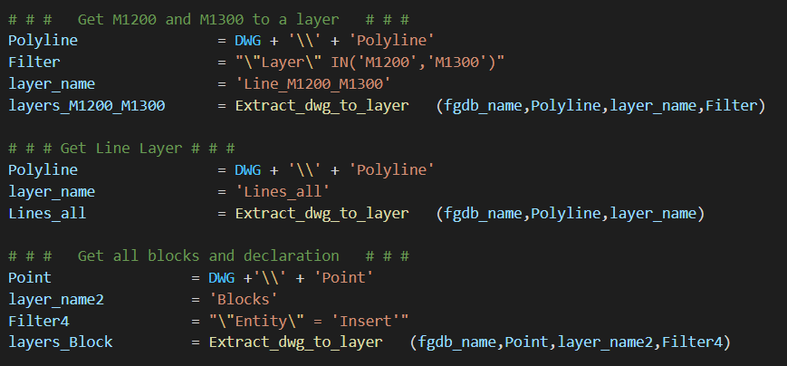
סיכום הקוד
חילוץ השכבות הרלוונטיות

Slide 13
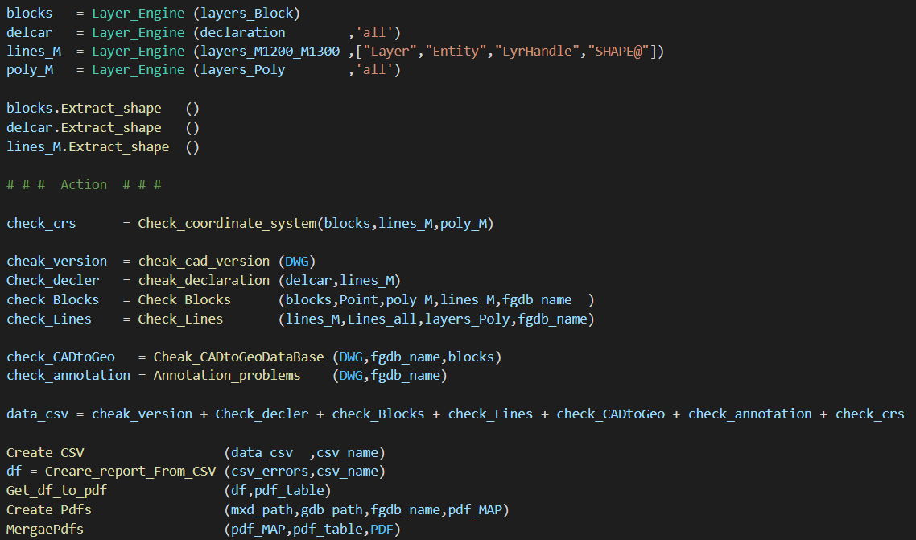
הכנסת השכבות ל-CLASS המחלץ את הערכים הגאומטרים והאלפאנומרים
מציאת הבעיות בקובץ לפי סוג
הכנסת כל המידע לדוחות וויזואליים ומילוליים

Slide 14
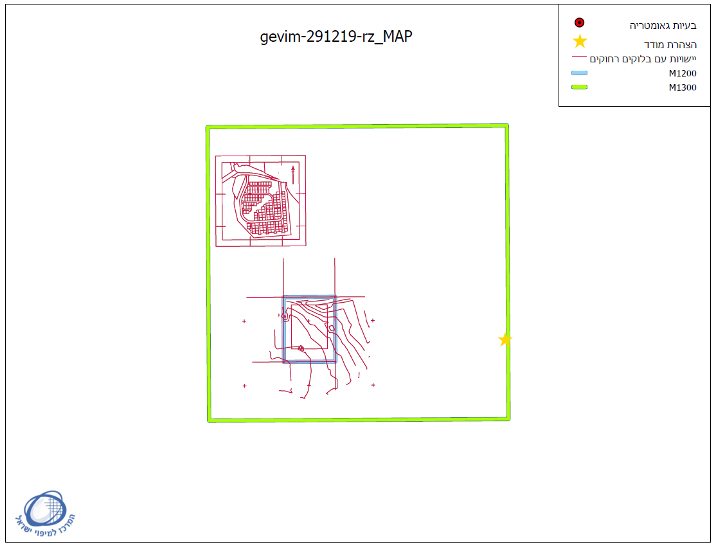
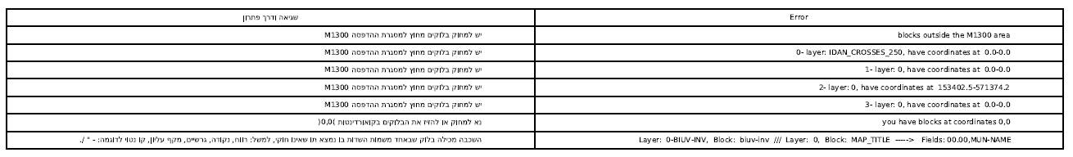
דוגמאות:

Slide 15
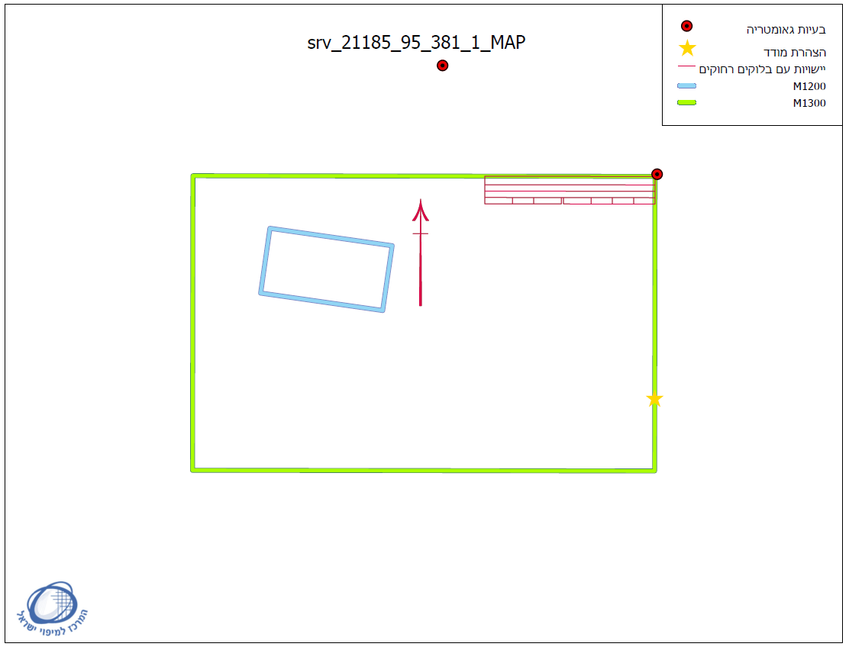
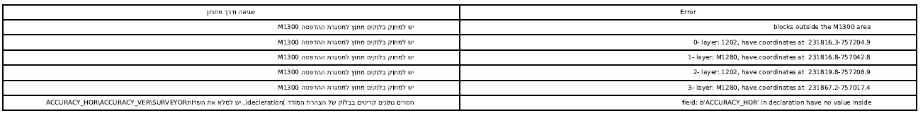

Slide 16
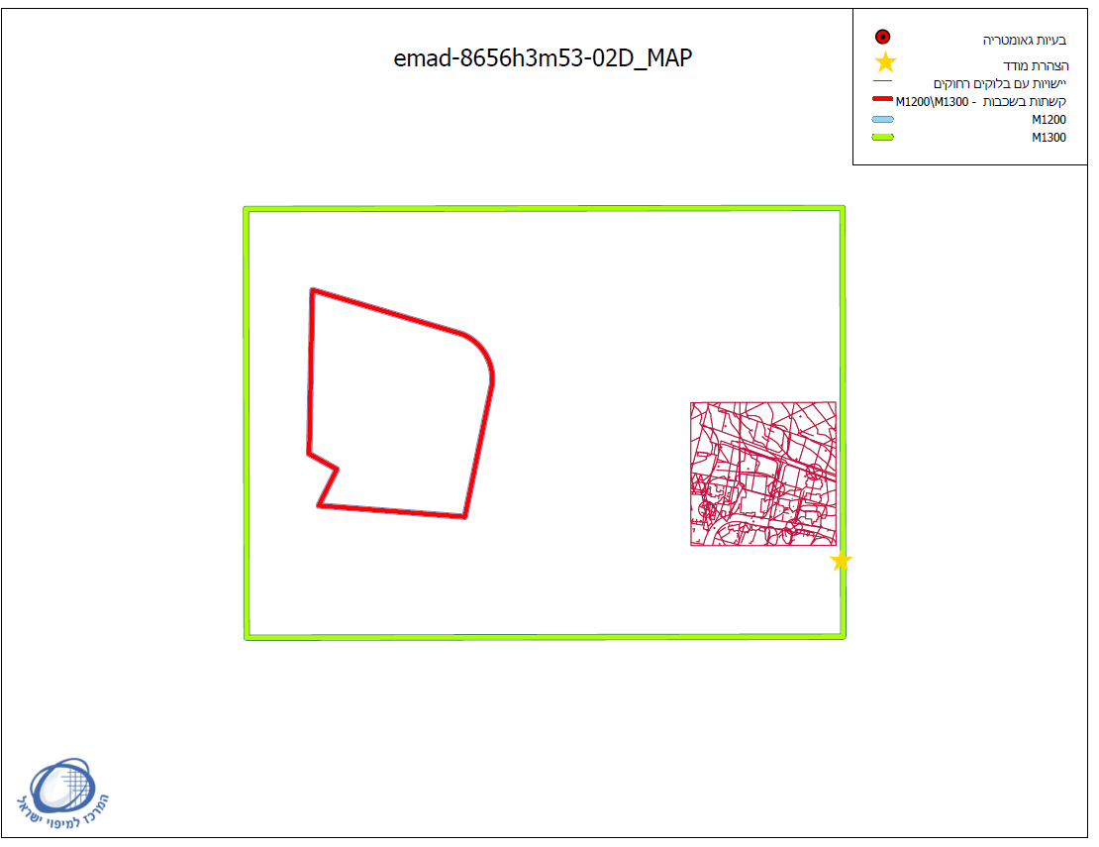

Slide 17
סוף

